Slide 1
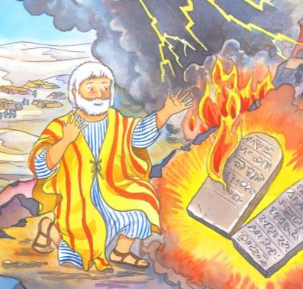
La vie de Moïse pour les petits

Slide 2
PHARAON ET LES HÉBREUX

Slide 3
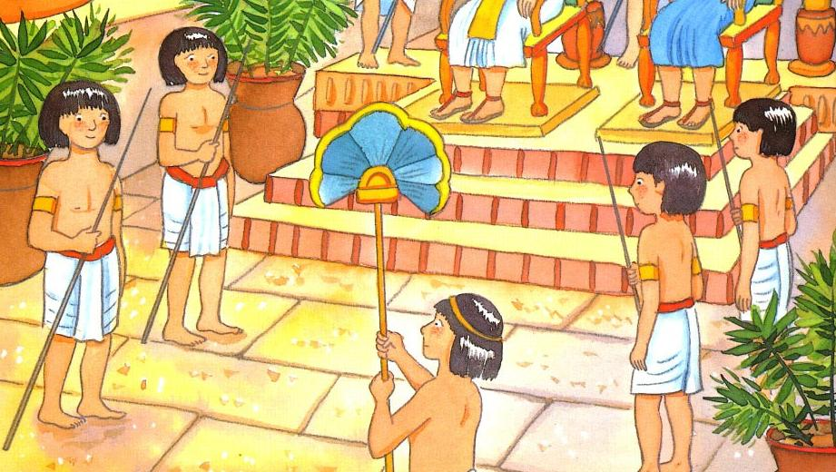
Pharaon était très puissant, il vivait dans de très beaux palais, construisait des temples pour honorer les dieux et se faisait enterrer dans des pyramides.

Slide 4
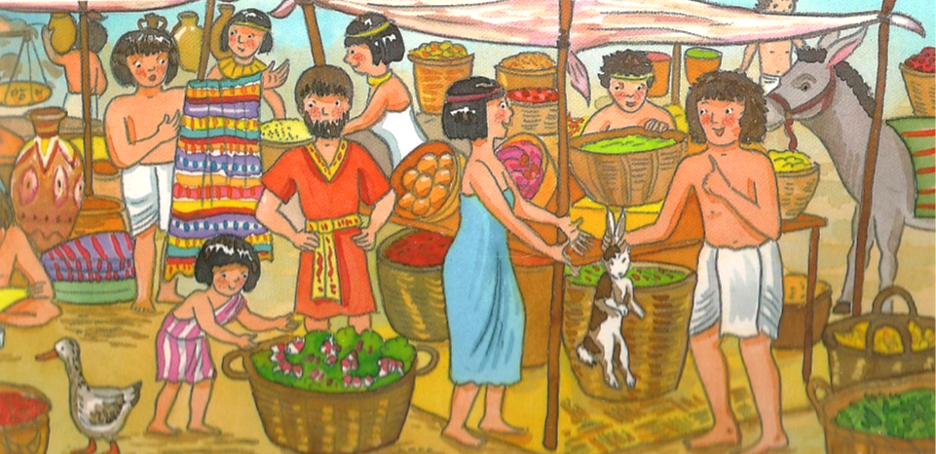
Pharaon décida de faire du peuple hébreu des esclaves, car il devenaient trop puissants, donc trop dangereux pour lui.

Slide 5
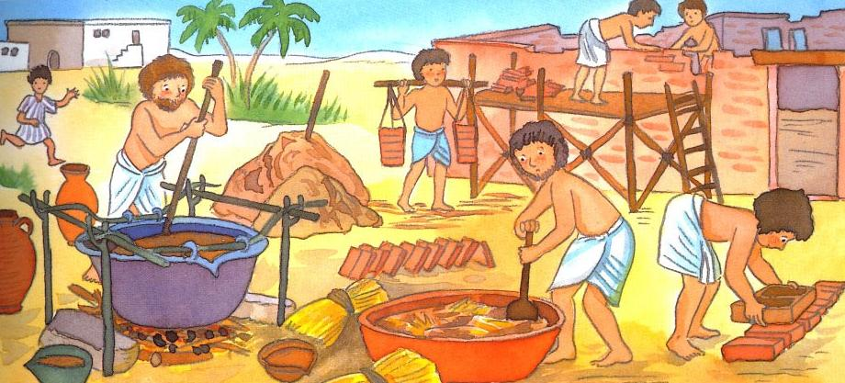
Les esclaves étaient utilisés pour faire tous les grands travaux (des villes entières, de longues routes, des temples, des palais…) Ils étaient souvent maltraités.

Slide 6
LA DÉCISION DE PHARAON

Slide 7
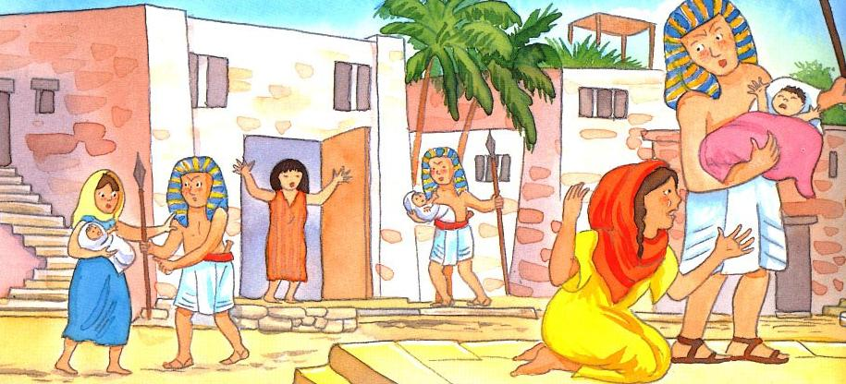
Un jour, pharaon ordonna qu’on tue, dès leur naissance, les garçons nés des femmes des hébreux.

Slide 8
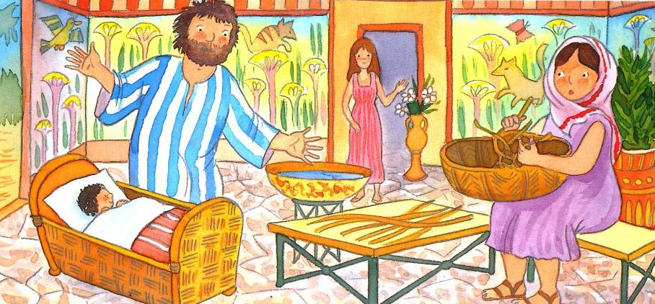
Pour sauver son enfant, une maman construisit un panier en osier.

Slide 9
MOÏSE, L’ENFANT SAUVÉ DES EAUX

Slide 10
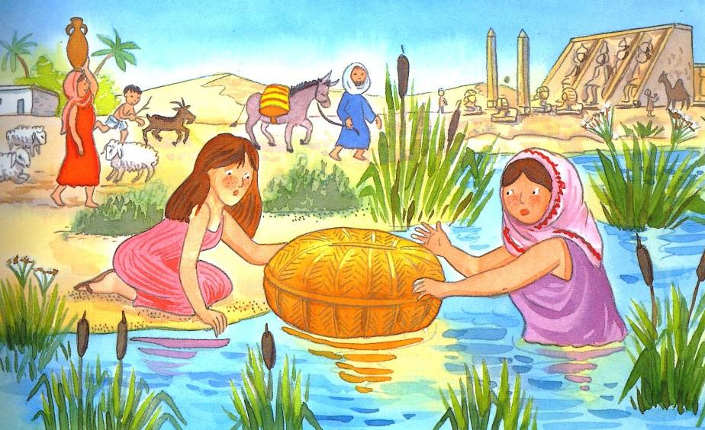
Elle plaça son fils dans le panier, qu’elle referma et déposa doucement au bord du Nil. La sœur du bébé se cacha pour voir ce qui allait se passer.

Slide 11
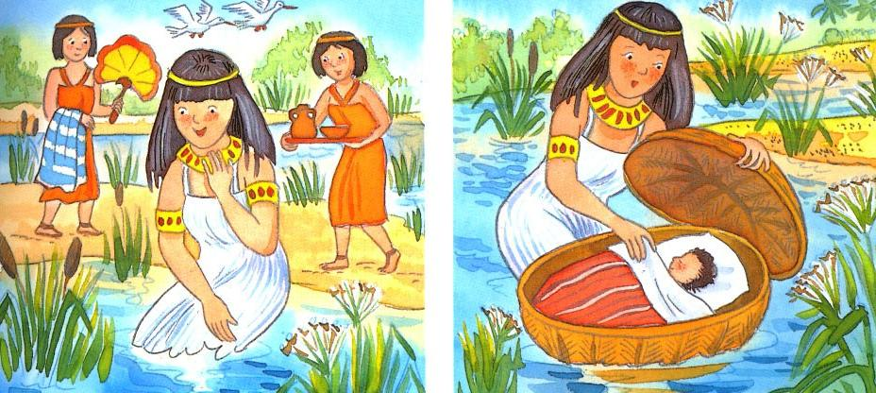
Peu de temps après, la fille du pharaon arriva pour prendre son bain. Apercevant le panier, elle s’approcha et découvrit l’enfant.

Slide 12
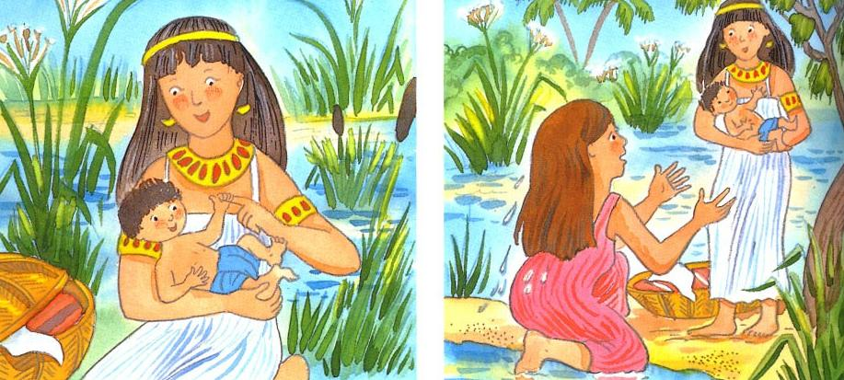
La sœur de l’enfant en profita pour s’approcher d’elle et lui proposa de trouver une nourrice. La princesse accepta immédiatement.

Slide 13
MOÏSE EST ÉLEVÉ COMME UN ÉGYPTIEN

Slide 14
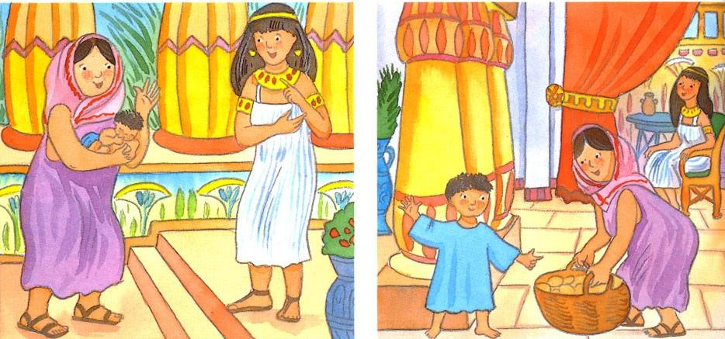
C’est ainsi que la propre mère du bébé fut chargée de l’élever. Quand il fut grand, la princesse décida de l’adopter et de lui donner le nom de Moïse, ce qui veut dire : « sauvé des eaux ».

Slide 15
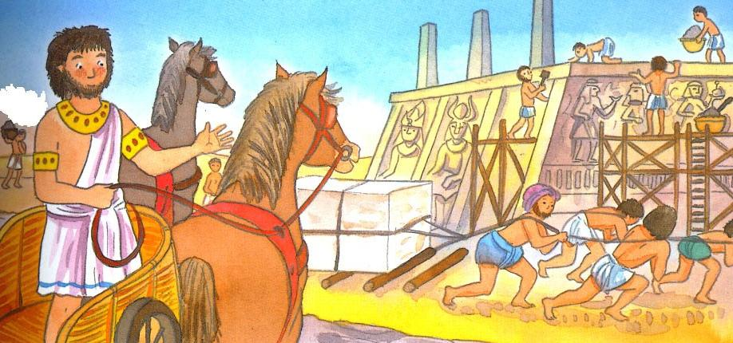
Moïse fut élevé comme un
Égyptien de sang royal. Un jour, il découvrit qu’il était, en réalité,
UN HÉBREU.

Slide 16
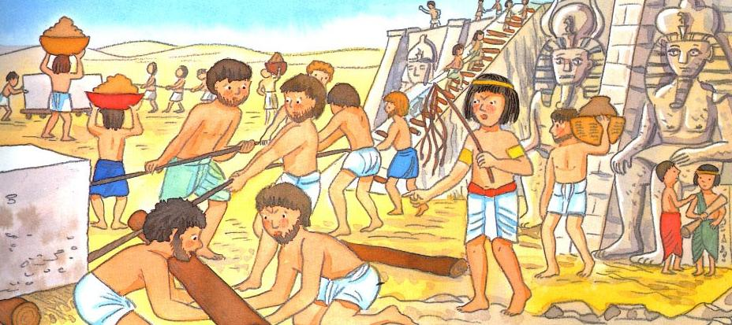
Moïse s’occupait des grands
chantiers commandés par Pharaon. Il supportait difficilement de voir les esclaves hébreux maltraités.

Slide 17
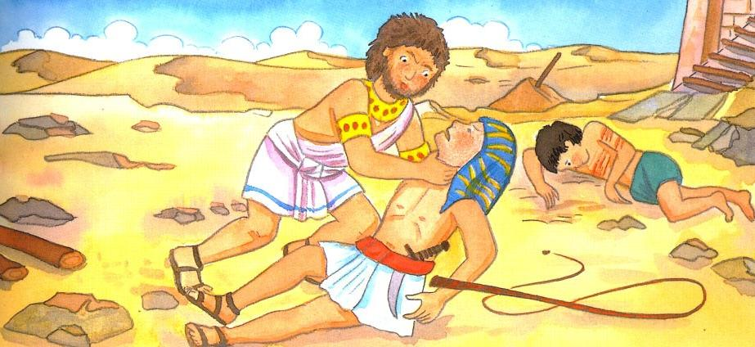
Un jour, ne retenant plus sa colère, Moïse tua un Égyptien qui venait de fouetter violemment un hébreu et cacha son corps dans le sable.

Slide 18
MOÏSE DOIT QUITTER L’ÉGYPTE

Slide 19
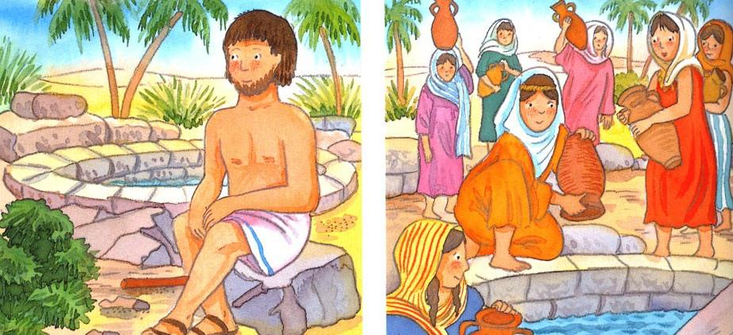
Moïse, pour échapper à la colère de Pharaon, quitta l’Égypte et s’enfuit dans le désert. Il s’arrêta près d’un puits et vit
s’approcher des jeunes filles qui venaient chercher de l’eau.

Slide 20
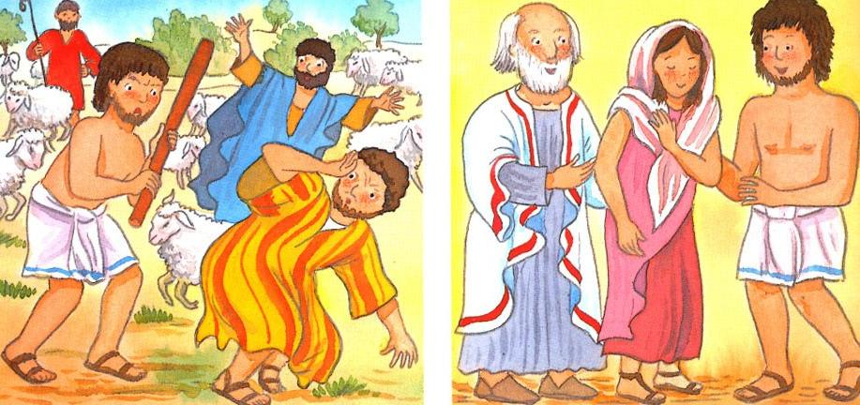
Des bergers arrivèrent. Ils voulaient chasser les jeunes filles, mais Moïse les défendit. En récompense, le père de l’une d’elles offrit sa fille en
mariage.

Slide 21
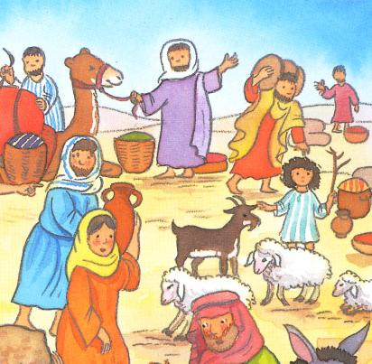
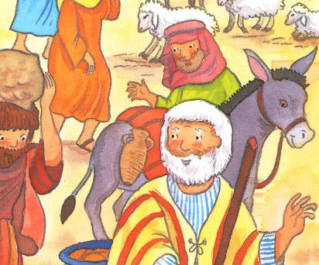
Moïse s'installa dans le pays de sa femme, il élevait des bêtes mais il pensait souvent à ses anciens amis restés en Égypte

Slide 22
MOÏSE ET LE BUISSON ARDENT

Slide 23
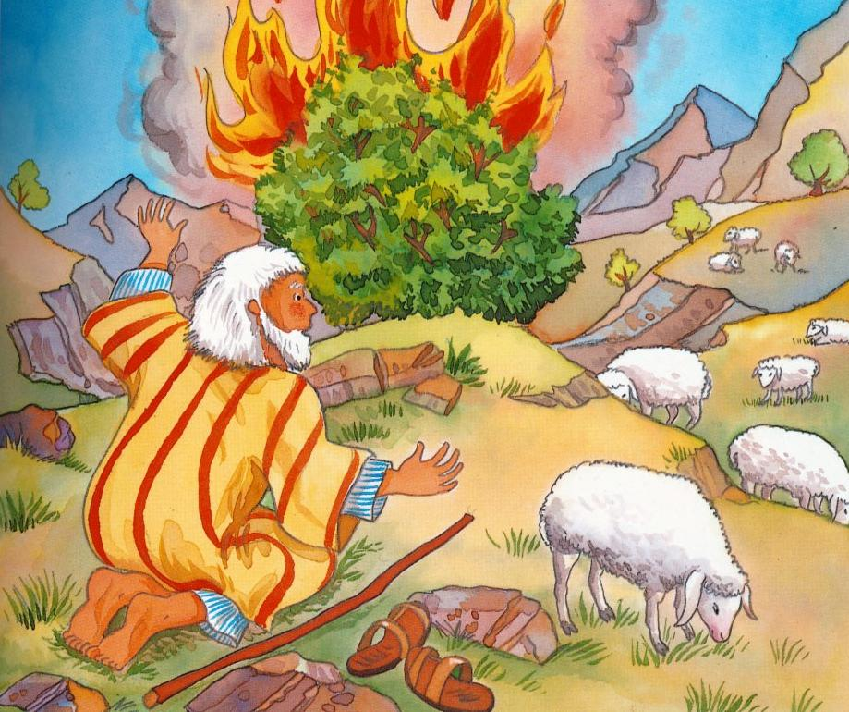
Un jour qu’il faisait paître ses moutons, Moïse vit des flammes sortir d’un
buisson qui ne se consumait pas.

Slide 24
Étonné, il s’approcha et entendit une voix qui disait : « Je suis le Dieu d’Abraham et de Jacob. Va libérer
mon peuple ».

Slide 25
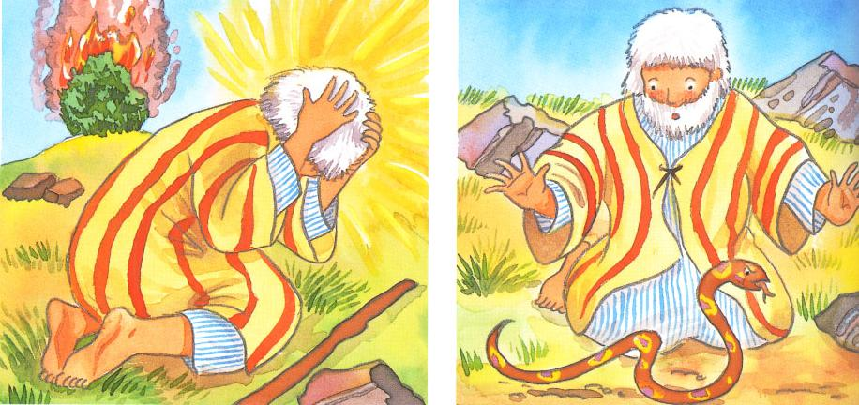
Dieu ordonna à Moïse d’aller voir Pharaon pour lui demander de
libérer son peuple. Moïse était effrayé ;
pourquoi Pharaon l’écouterait-il ?

Slide 26
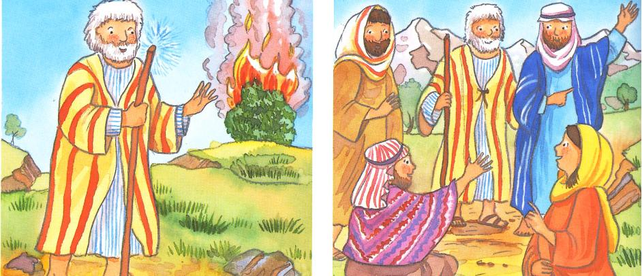
Alors Dieu lui demanda de jeter son bâton, qui aussitôt se transforma en serpent menaçant. Moïse saisit la queue du serpent qui redevint bâton. Il comprit alors que Dieu se trouverait à ses côtés.

Slide 27
MOÏSE DEVANT PHARAON

Slide 28
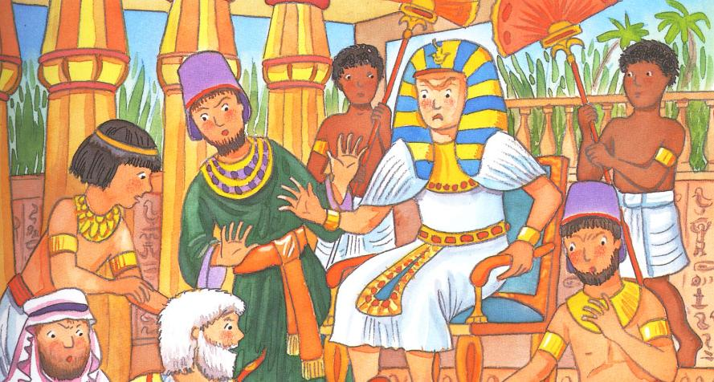
En Égypte, Moïse demanda à Pharaon de libérer les hébreux. Mais Pharaon refusa. Aaron jeta son bâton qui se transforma en serpent.

Slide 29
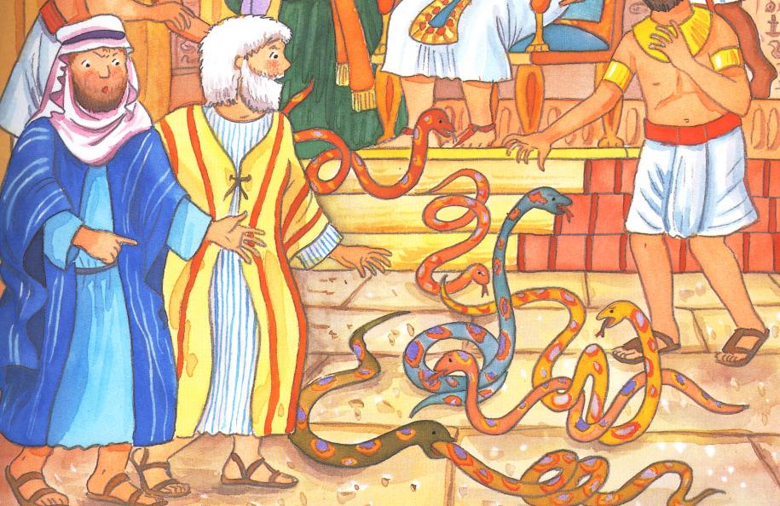
Pharaon ordonna à ses conseillers de jeter à leur tour leurs bâtons qui se transformèrent immédiatement en serpent. Ils furent aussitôt mangés par celui d’Aaron.

Slide 30
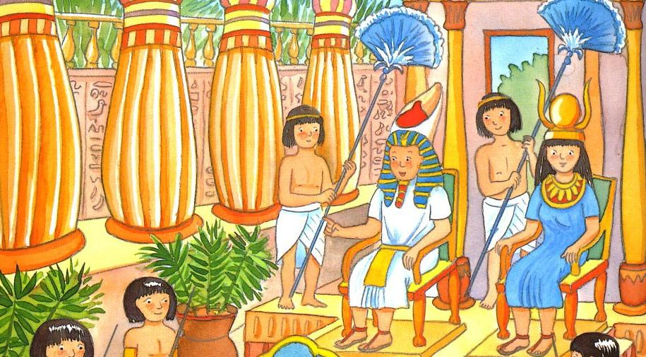
Mais Pharaon ne céda pas.

Slide 31
LES DIX PLAIES D’ÉGYPTE

Slide 32
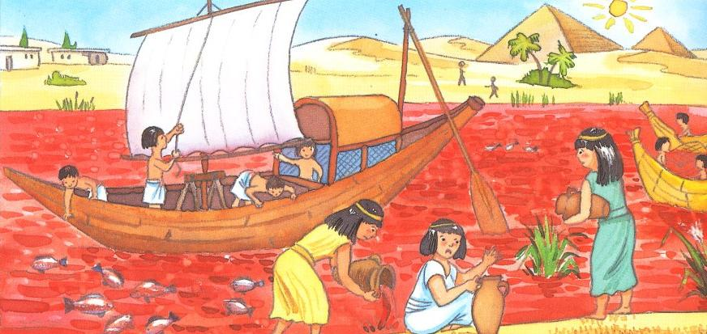
Dieu avait prévenu que de terribles catastrophe s’abattraient sur l’Égypte si
Pharaon ne cédait pas. C’est ce qui arriva. Dieu demanda à Moïse de frapper les eaux du Nil avec son bâton.

Slide 33
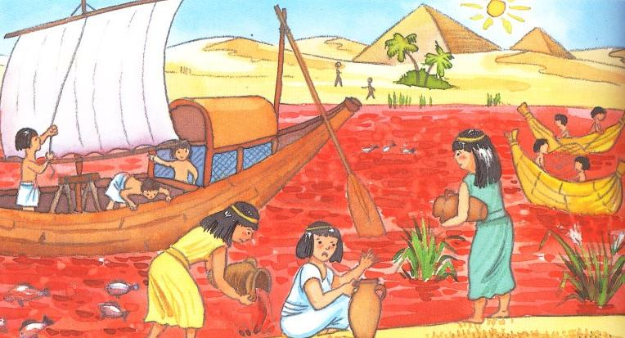
Aussitôt, elles se transformèrent en
sang : les poissons moururent
et les gens n’eurent plus rien à boire.

Slide 34
Mais Pharaon ne céda pas.

Slide 35
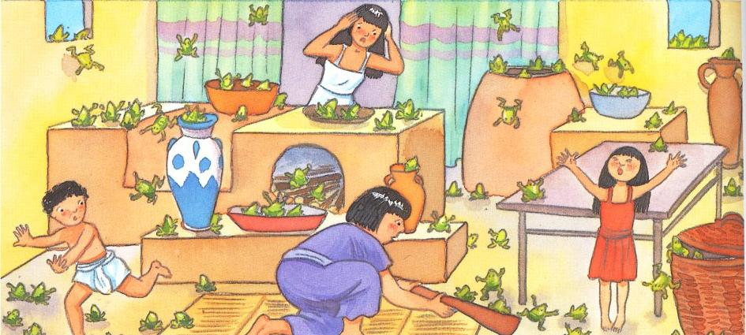
Dieu demanda à Moïse de passer son bâton au-dessus des eaux du fleuve. Aussitôt, des milliers de grenouilles en sortirent, envahissant les maisons .

Slide 36
Mais Pharaon ne céda pas.

Slide 37
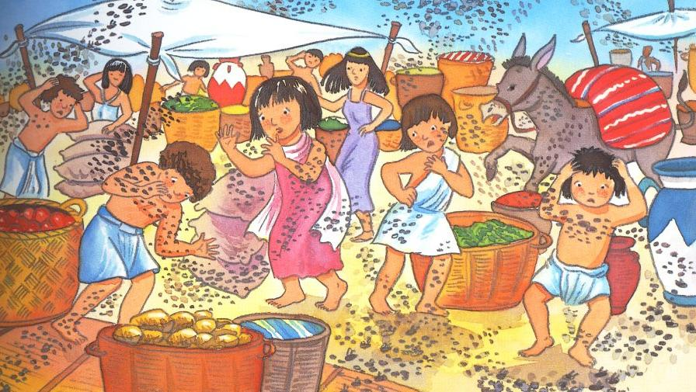
Aaron tapa son bâton sur le sable et aussitôt des milliers de taons apparurent piquant tout le monde.

Slide 38
Mais Pharaon ne céda pas.

Slide 39
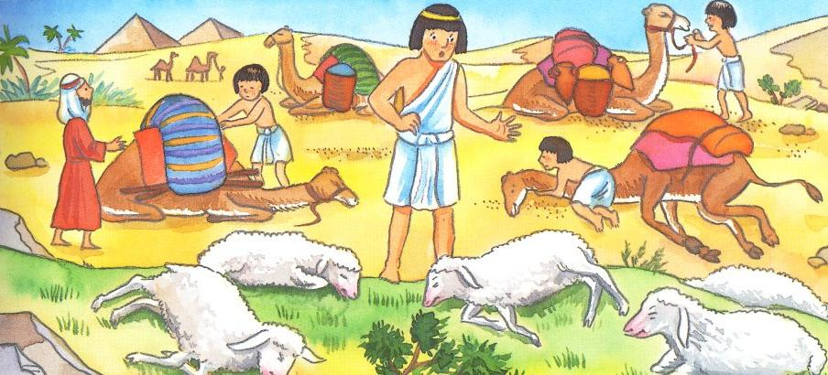
Une terrible maladie tua tous les animaux. Les Égyptiens étaient
désespérés.

Slide 40
Mais Pharaon ne céda pas.

Slide 41
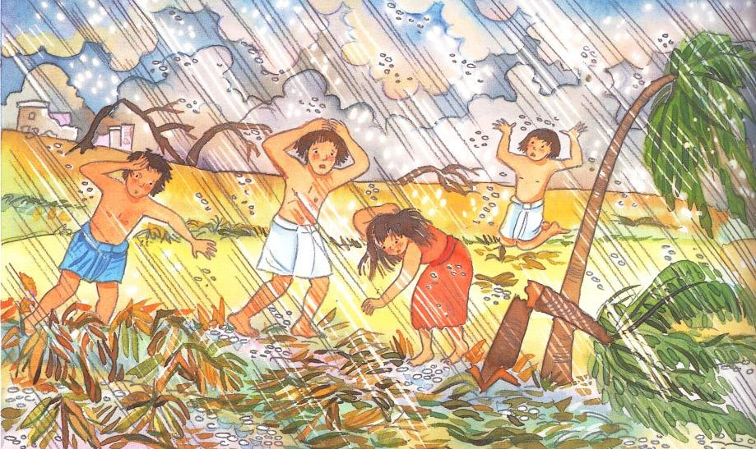
Une tempête de grêle s’abattit sur les cultures et les arbres.

Slide 42
Mais Pharaon ne céda pas.

Slide 43
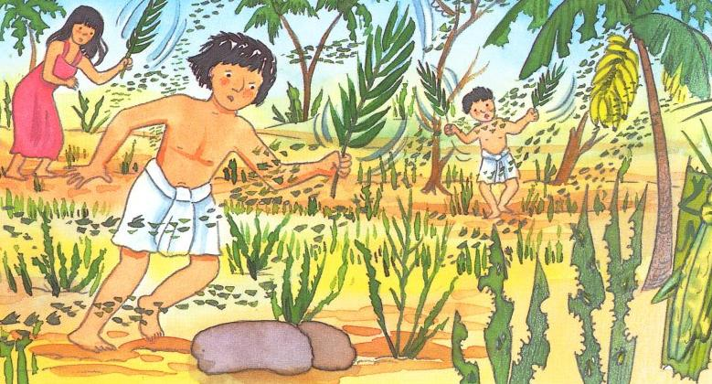
Un vent violent apporta des milliers de sauterelles qui dévorèrent tout : herbe, cultures, fruits.

Slide 44
Mais Pharaon ne céda pas.

Slide 45
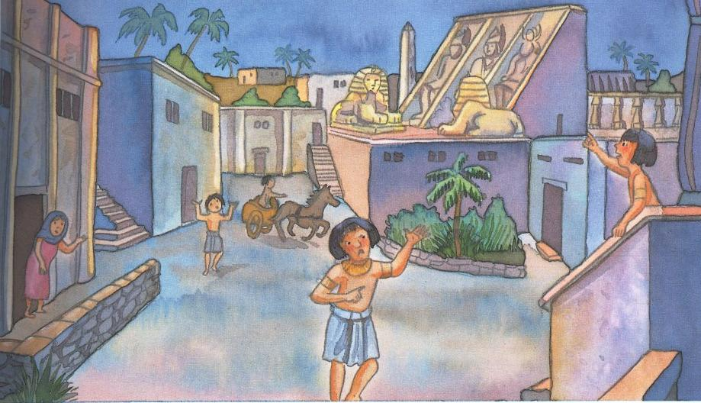
Dieu fit tomber la nuit en Égypte pendant trois jours. Les gens
terrorisés pensaient que la fin du monde arrivait.

Slide 46
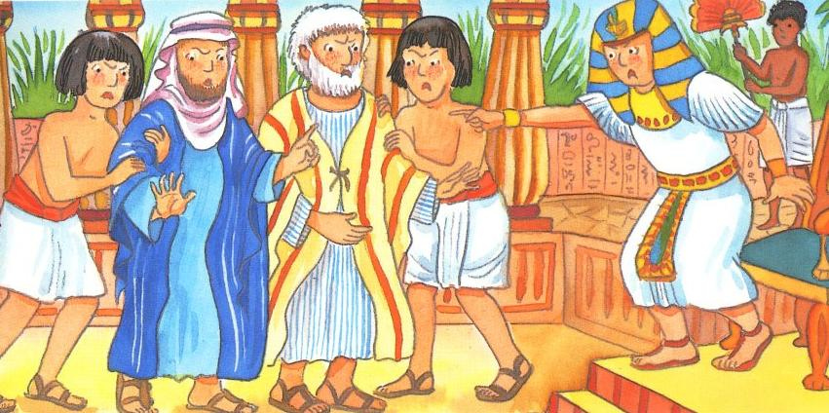
Pharaon appela Moïse. Furieux, il
exigea que les hébreux partent de l’Égypte en laissant leurs troupeaux et toutes leurs affaires.

Slide 47
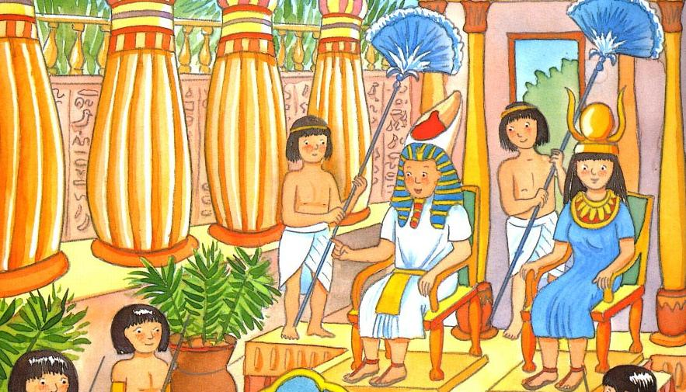
Moïse refusa, mais Pharaon ne céda pas.

Slide 48
LA DERNIÈRE PLAIE

Slide 49
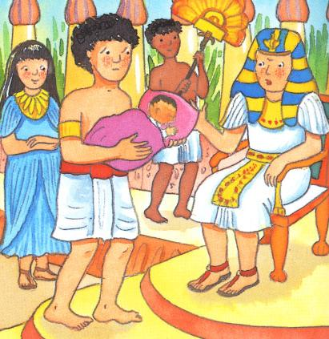
Une dernière plaie s’abattit sur l’Égypte. Les fils aînés de toutes les familles égyptiennes moururent.

Slide 50
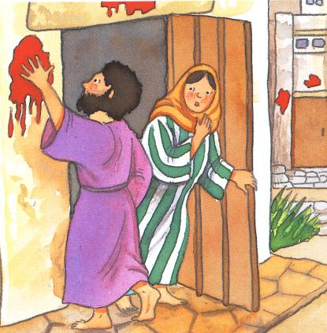
Les hébreux seuls, furent épargnés car ils marquèrent les montants des portes de leurs maisons avec le sang de l’agneau pour être protégés.

Slide 51
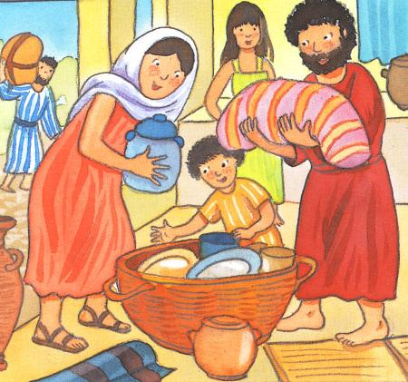
Moïse expliqua aux familles qu’elles devaient se tenir prêtes à partir.

Slide 52
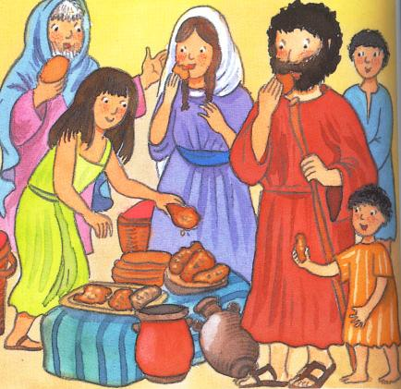
Au coucher du soleil, habillés, le bâton à la main, les hébreux mangèrent debout l’agneau et du pain sans levain.

Slide 53
LA FÊTE DE LA PÂQUE

Slide 54
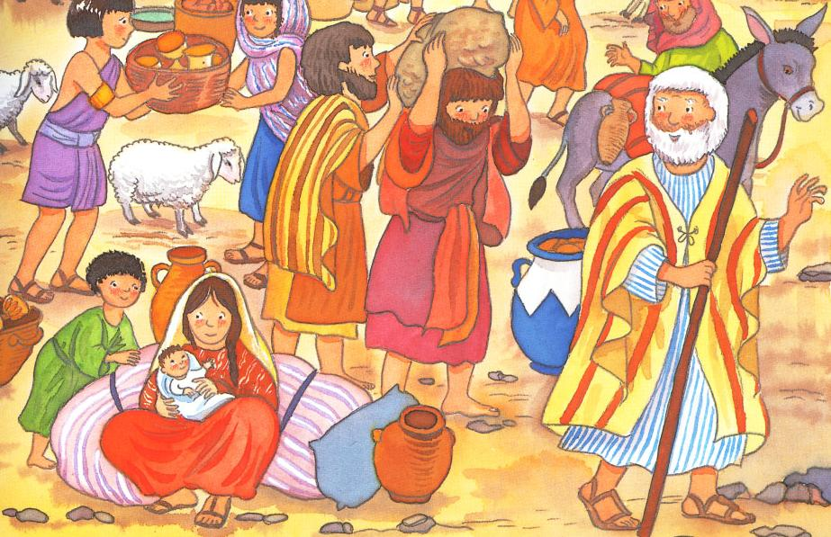
Dieu frappa les maisons des
Égyptiens, même Pharaon vit
mourir son fils. Alors Pharaon céda et laissa partir les hébreux.
.

Slide 55
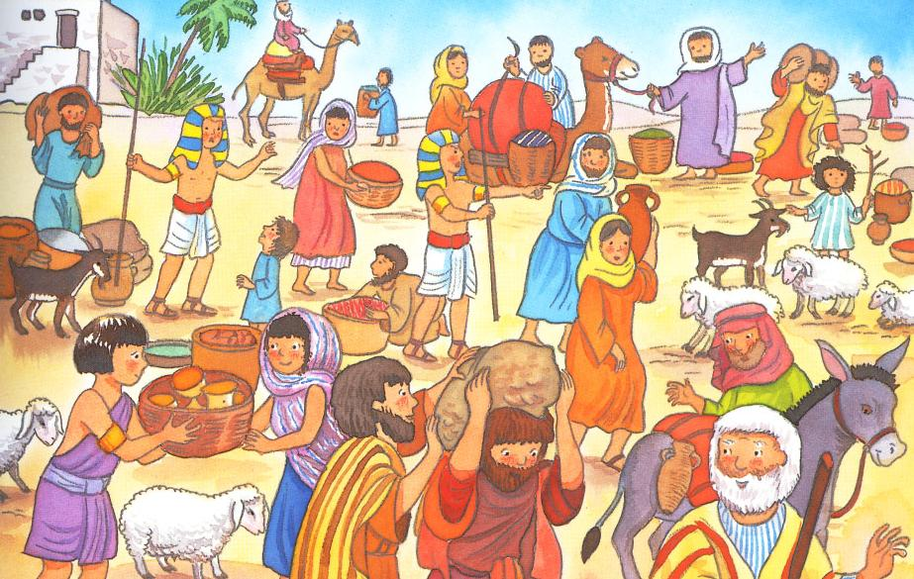
Enfin, les hébreux purent partir. Le jour de leur départ sera pour
toujours la Pâque, le passage de
l’esclavage à la liberté.
.

Slide 56
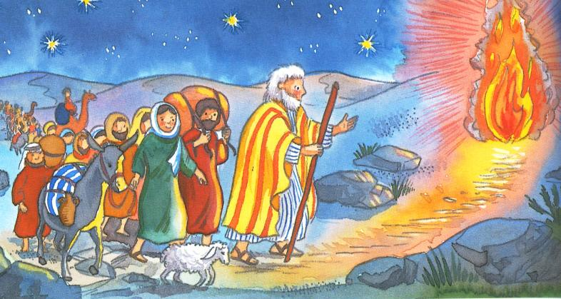
Moïse, guidé par Dieu, conduisit son peuple à travers le désert et le long de la mer Rouge.
.

Slide 57
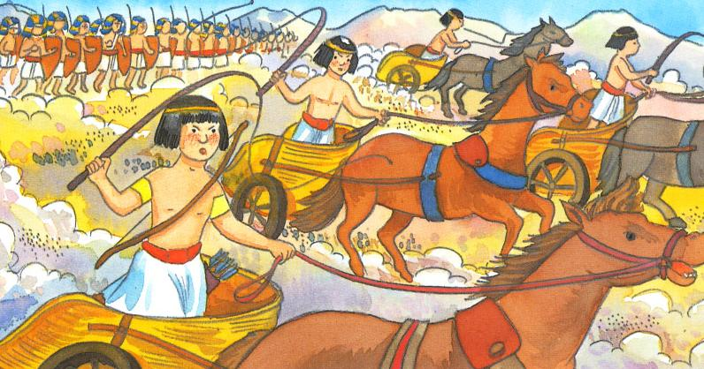
Pharaon ne supporta pas longtemps de laisser partir ses esclaves et
envoya son armée pour les rattraper.

Slide 58
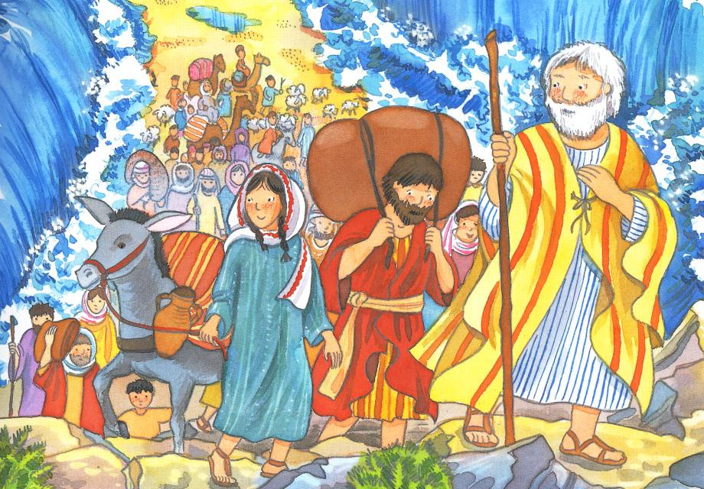
Les hébreux furent saisis de peur, mais Moïse les rassura : Dieu ne les abandonnerait pas..

Slide 59
LE PASSAGE DE LA MER ROUGE

Slide 60
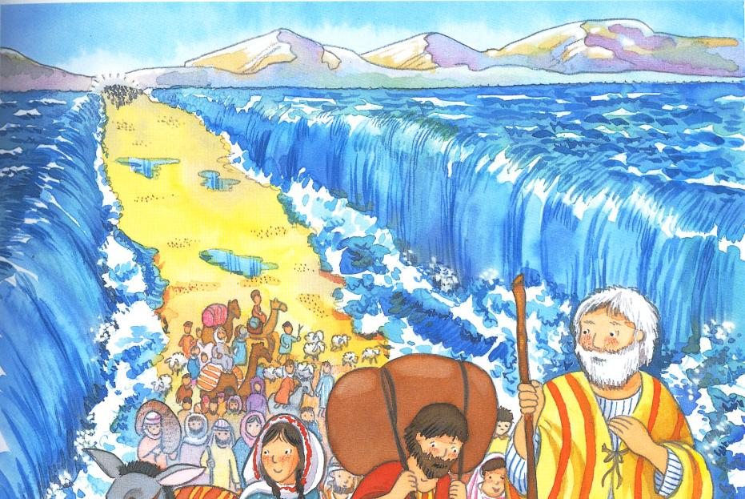
Dieu dit à Moïse d’étendre la main sur la mer. Un vent violent souffla, les eaux se partagèrent, et les hébreux se précipitèrent dans le passage.

Slide 61
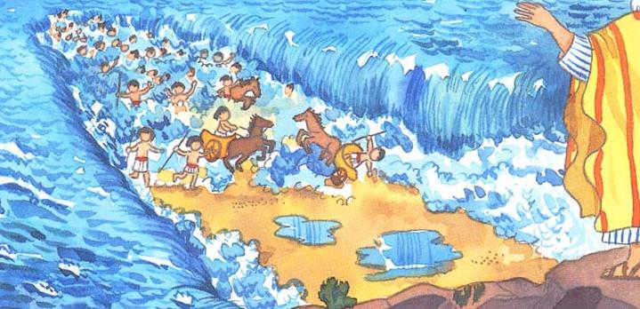
Alors que les chars de Pharaon
pénétraient à leur tour au milieu de la mer, Moïse étendit à nouveau la main, et les eaux se refermèrent sur l’armée.

Slide 62
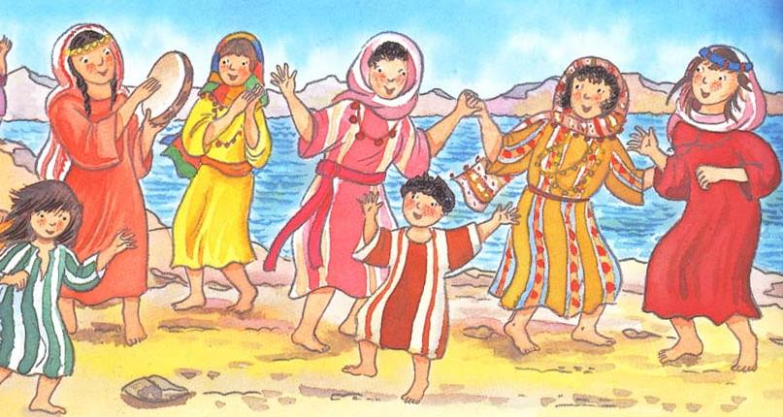
Dieu avait sauvé le peuple hébreu des Égyptiens. Ils dansèrent et chantèrent
la gloire de Dieu.

Slide 63
LA TRAVERSÉE DU DÉSERT

Slide 64
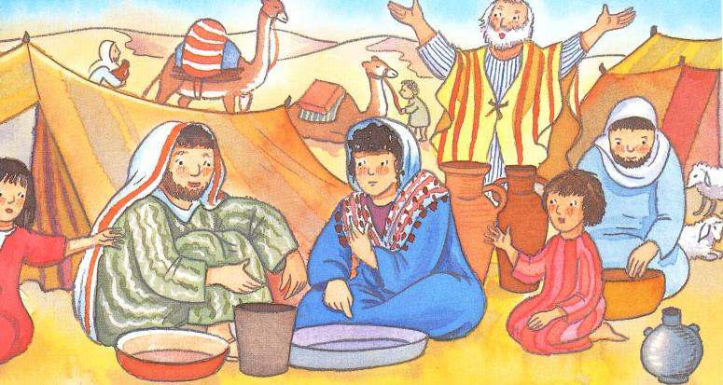
Moïse et son peuple commencèrent leur longue marche à travers le
désert, vers le pays de Canaan.

Slide 65
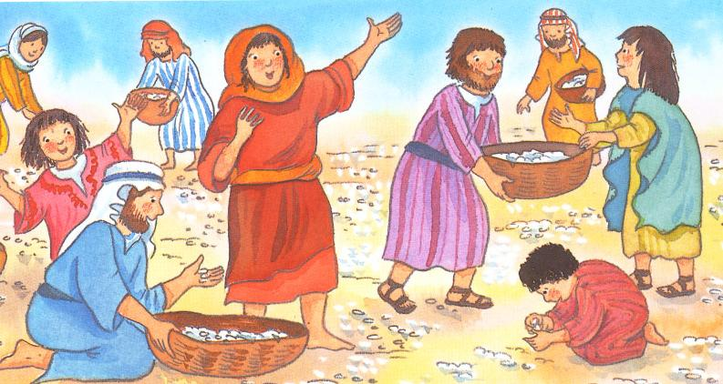
Ils vécurent des moments difficiles. Affamés, ils se plaignirent auprès de Moïse. Dieu entendit leurs plaintes.

Slide 66
Et leur envoya chaque jour quelque chose de fin comme du givre et qui était bon à manger. Les hébreux appelèrent cette nourriture venue du ciel : « la manne »

Slide 67
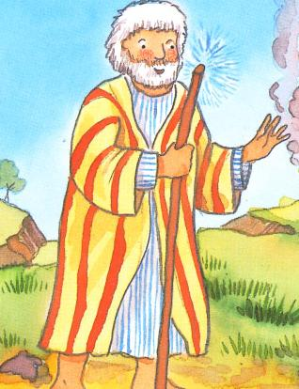
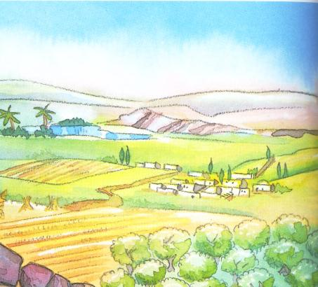
Les hébreux s’installèrent au pied d’une montagne et Dieu promit à Moïse qu’il allait aider le peuple.

Slide 68
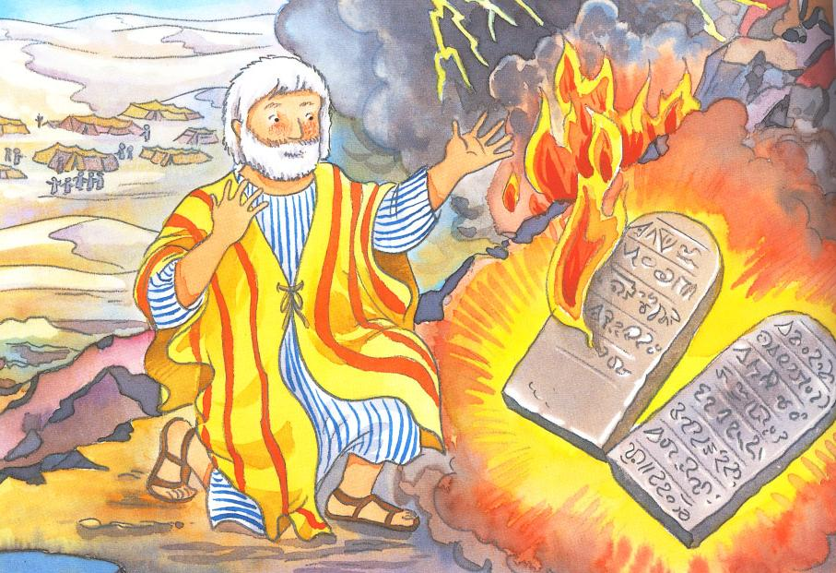
Moïse monta seul en haut de la
montagne et là, Dieu fit alliance avec Moïse et son peuple.

Slide 69
Il donna à Moïse dix paroles, dix commandements, pour que le peuple vive avec Dieu comme avec un ami . Ces paroles furent gravées sur des pierres : les Tables de la Loi.

Slide 70
Les dix commandements :
Tu n’auras pas d’autres Dieu que moi.
Tu ne feras aucune idole.
Tu n’invoqueras pas le nom du Seigneur ton Dieu pour le mal.
Le septième jour de la semaine est un jour sacré.

Slide 71
Honore ton père et ta mère.
Tu ne tueras pas.
Tu ne seras pas infidèle.
Tu ne voleras pas.
Tu ne mentiras pas.
Tu ne désireras pas prendre ce qui appartient aux autres.

Slide 72
LE VEAU D’OR

Slide 73

Moïse resta longtemps sur la
montagne et les hébreux pensèrent qu’il était mort. Ils se dirent : « faisons un Dieu que nous pouvons voir et toucher ». Ils firent fondre de l’or et façonnèrent une statue de veau en or.
.

Slide 74

Ils chantèrent et dansèrent devant la statue et se mirent à l’adorer
comme un Dieu.
.

Slide 75

Quand Moïse revint, il vit le veau d’or au milieu du campement et se mit en colère, cassant les Tables de la Loi.
.

Slide 76

Puis il retourna dans la montagne demander pardon à Dieu pour son peuple. Dieu accepta de pardonner et grava de nouveau dans la pierre ses paroles.

Slide 77

Moïse revint vers le peuple et tous promirent d’être fidèle et de faire ce que Dieu voulait. Puis ils se mirent en marche vers la Terre Promise. C’est là que le grand prophète mourut.

Slide 78
Réalisation :KT42
Illustrations : l’imagerie de la Bible

